Slide 1
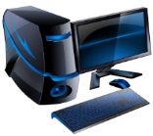



CAS Chefarztsekretärin Informatik
Herzlich willkommen
zum Lehrgang Informatik
Ihr Dozent in diesem Kurs: Aldo Lehner, Sursee

Slide 2

Ziele
Kennenlernen:
  Word
  Excel
  PowerPoint
  Outlook

Slide 3

Zeiten
Morgens
von…
12.00 Uhr
bis
9.00 Uhr
…und dazwischen jeweils 20 Minuten Pause um ca.
10:30 Uhr
oder?

Slide 4
Zeiten
Nachmittags
von…
16.00 Uhr
bis
13.00 Uhr
…und dazwischen jeweils 20 Minuten Pause um ca.
14:30 Uhr
oder?

Slide 5
Zeiten
Abends von…
22.00 Uhr
bis
19.00 Uhr
…und dazwischen jeweils 20 Minuten Pause um ca.
20:30 Uhr
oder?

Slide 6
Essen Bitte nicht im Zimmer
Trinken Nur mit Pet-Flaschen
Smartphones Bitte stumm schalten
Danke

Slide 7
Verhalten bei Brandalarm
Der Alarm geht los
Schulzimmer sofort verlassen
Lift darf nicht benutzt werden
Sammelplatz
Auf weitere Anweisungen warten
Wichtig: Das Schulgebäude ist bei jedem Brandalarm sofort zu verlassen.

Slide 8
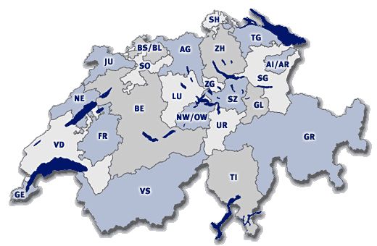
Vorstellung der Teilnehmenden
Sie heissen …. und kommen von ……
Mit welchem Betriebssystem haben Sie bis anhin gearbeitet?
Welche Erfahrungen haben Sie mit Computerprogrammen und/oder Emailprogrammen?
Was erwarten Sie …
  … vom Lehrgang?
  … von der Kursleitung?
  … von den anderen
  Teilnehmenden?

Slide 9

Lernen im Haus
Im Raum «USB», 4. OG, können PCs zum Lernen benützt werden.
Öffnungszeiten: 17.00 bis 19.00 Uhr

Slide 10

Fragen?

Slide 11

Wir wünschen Ihnen viel Spass und Erfolg in diesem Kurs!

